Slide 1
第5章 函数
第一节 函数的基本概念
第二节 函数的合成和合成函数的性质

Slide 2
第一节 函数的基本概念
一、函数的定义
二、特种函数

Slide 3
一、函数的定义
1、函数
2、函数的定义域
3、函数的值域
4、陪域

Slide 4
1、函数
映射
函数
f:X→Y
y=f(x)，
对任意的x∈X都存在唯一的y∈Y
<x，y> ∈ f
原像
像点
任意性
唯一性
函数是满足任意性和唯一性的二元关系。
Notes:
是关系不一定是函数 ，函数 是 特殊的 关系

Slide 5
函数举例
设X={x₁,x₂,x₃,x₄},Y={y₁,y₂,y₃}
判断下列关系是否是函数？
f₁={<x₁, y₁>,<x₂, y₂>,<x₂, y₃>,
<x₃, y₁>,<x₄, y₃>}
f₂={<x₁, y₁>,<x₂, y₁>,<x₃, y₁>,
<x₄, y₂>}
f₃={<x₁, y₁>,<x₃, y₂>,<x₄, y₃>}

Slide 6
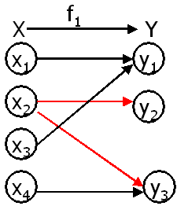
解答
f₁={<x₁, y₁>,<x₂, y₂>,<x₂, y₃>,<x₃, y₁>,<x₄, y₃>}
不是函数。
∵ x₂对应两个不同的像点y₂和y₃
∴不满足唯一性。

Slide 7
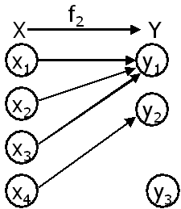
解答
f₂={<x₁, y₁>,<x₂, y₁>,<x₃, y₁>,<x₄, y₂>}
是函数
满足任意性和唯一性。

Slide 8
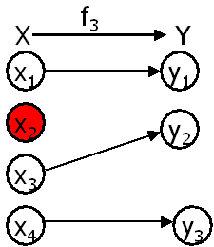
解答
f₃={<x₁, y₁>,<x₃, y₂>,<x₄, y₃>}
不是函数。
∵原像x₂没有像点
∴不满足任意性。

Slide 9
2、函数的定义域
函数f: X→Y
定义域

Slide 10
3、函数的值域
函数f: X→Y
R_{f}＝f(X) ⊆ Y
f(X)是f的值域
由像点组成的集合
Notes:
是Y 的 子集

Slide 11
4、陪域
函数f: X→Y
陪域
Notes:
值域是陪域的子集

Slide 12
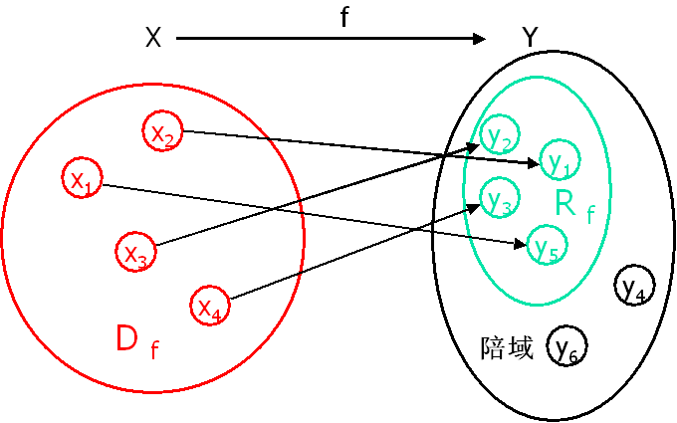
定义域、值域及陪域举例
f: X→Y
X={x₁,x₂,x₃,x₄},
Y={y₁,y₂,y₃ ,y₄,y₅ ,y₆}

Slide 13
举例
X={a,b,c} Y={0,1}
问：存在多少个从X到Y的二元关系？
存在多少个从X到Y的函数？

Slide 14
解答
X×Y={<a,0>,<a,1>,<b,0>,<b,1>,<c,0>,<c,1>}
|X×Y|=6
关系是笛卡尔乘积的子集
|ρ(X×Y)|=2⁶
结论：存在2⁶个从X到Y的二元关系

Slide 15
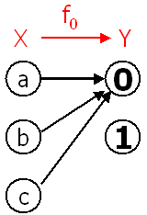
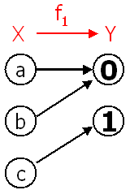
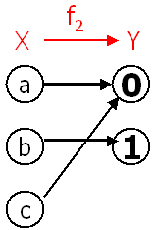
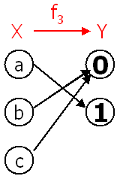
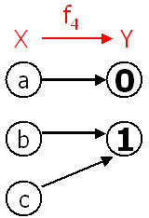
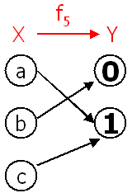
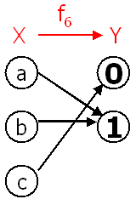
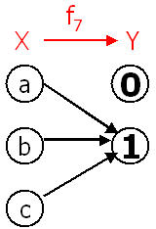
解答
函数是满足任意性和唯一性的二元关系
结论：存在|Y|^{|X|}=2³个从X到Y的函数。

Slide 16
二、特种函数
1、满射函数
2、内射函数
3、单射函数
4、双射函数
5、恒等函数

Slide 17
1、满射函数
函数f: X→Y
映满的映射
值域＝陪域
若f(X)=R_{f}=Y
f是滿射函数
像点的集合
f是滿射函数
对任意的y∈Y，在X中必有原像x与之对应
f(x)=y

Slide 18
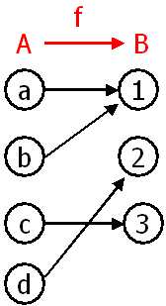
满射举例
A={a,b,c,d}
B={1,2,3}
f:A→B
f(a)=f(b)=1,f(c)=3,f(d)=2
∵ R_{f} = {1,2,3}=B
∴ f是满射函数。

Slide 19
2、内射函数
函数f: X→Y
映入的映射
若R_{f}⊂Y
f是内射函数
Notes:
值域 是 陪域 的 真子集

Slide 20
3、单射函数
函数f: X→Y
对任意x₁，x₂ ∈X
x₁≠x₂
f(x₁)≠f(x₂)
或 f(x₁)=f(x₂)
X₁=x₂
如果原像不同,则像点不同
则f是单射函数
如果像点相同,则原像相同
一对一的映射

Slide 21
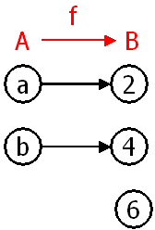
内射、单射举例
A={a,b} B={2,4,6}
f:A→B
f(a)=2,f(b)=4
∵ R_{f} = {2,4} ⊂ B
∴ f是内射函数
且f也是单射函数。

Slide 22
4、双射函数
函数f: X→Y
f是满射的
f是双射函数
f是单射的
一对一映满的映射

Slide 23
5、恒等函数
函数I_{x}: X→X
对于所有的x∈X:
I_{x}={<x,x>| x∈X}
双射函数
恒等函数

Slide 24
特种函数举例
(1)f₁(x)=x²
(2)f₂(x)=2^{x}
(3)f₃(x)=x³
(4)f₄(x)=x³-x²-5x+6
问以上4个函数各是什么函数？

Slide 25
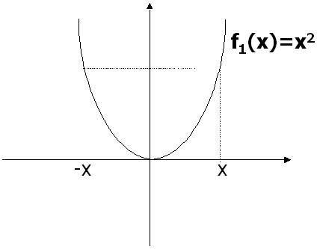
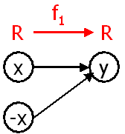
解答
(1)f₁(x)=x²
∵ f₁(x)= f₁(–x)= x²
∴ f₁不是单射函数；
∵R_{f1}为正实数集合，不是实数集合
∴ f₁不是满射函数；

Slide 26
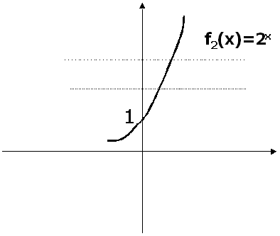
解答
(2)f₂(x)=2^{x}
是单射函数
不是满射函数。

Slide 27
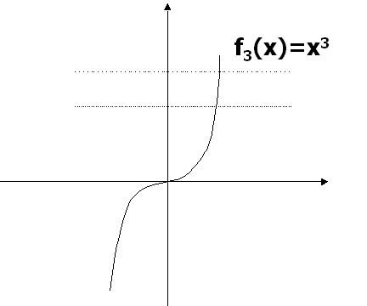
解答
(3)f₃(x)=x³
是单射函数
是双射函数
是满射函数

Slide 28
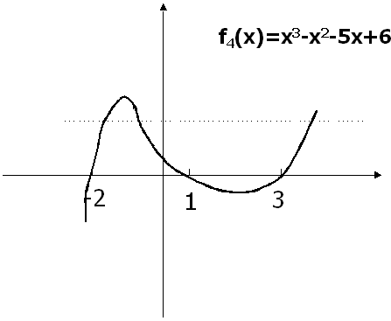
解答
(4)f₄(x)=x³-x²-5x+6
=(x-1)(x+2)(x-3)
是满射函数
不是单射函数

Slide 29
第二节函数的合成和合成函数的性质
一、合成函数的定义
二、反函数

Slide 30
一、合成函数的定义
函数f: X→Y
函数g: Y→Z
<y,z>∈g
<x,y>∈f
g◦f=
{<x,z>|
x∈X
∧z∈Z
∧(∃y)
(y∈Y
∧y=f(x)
∧z=g(y))}
复合函数
f和g的合成函数
从左到右
关系R和S合成的书写格式:
R◦S
从右到左
函数f和g合成的书写格式:
g◦f
Notes:
注意 书写 格式 的区别 关系合成 以及 合成函数

Slide 31
定理
函数f: X→Y
函数g: Y→Z
g◦f: X→Z是函数
x∈X
(g◦f)(x)=g(f(x))
Notes:
合成以后 是否是 函数 不一定

Slide 32
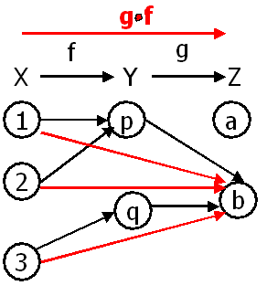
合成函数举例
设X={1,2,3},Y={p,q},Z={a,b},
f={<1,p>,<2,p>,<3,q>},
g={<p,b>,<q,b>}
求g◦f。
g◦f=
{<1,b>,
<2,b>,
<3,b>}

Slide 33
定理
函数的合成运算是可结合的，即：
f: X→Y
g: Y→Z
h:Z → W
h◦( g◦f)= (h◦g)◦f

Slide 34
合成函数满足结合律的图解表示
h◦g
g
(h◦g)◦f
f
h
h◦(g◦f)
g◦f
Notes:
注意 从右往左写

Slide 35
合成函数举例
设R为实数集合,对x∈R有：
f(x)=x+2, g(x)=2x, h(x)=3x;
求g◦f，h◦(g◦f)，f◦f，g◦g，f◦g，(h◦g)◦f

Slide 36
解答
g◦f (x)
=g(f(x))
=g(x+2)
=2(x+2)
h◦(g◦f)(x)
=h(g◦f(x))
=h(2(x+2))
=6(x+2)
(h◦g)◦f(x)
= (h◦g)(f(x))
= (h◦g)(x+2)
=6(x+2)
f◦f(x)
=f(f(x))
=f(x+2)
=(x+2)+2
=x+4
f◦g(x)
=f(g(x))
=f(2x)
=2x+2
=2(x+1)
h◦g(x)
=h(g(x))
=h(2x)
=6x
g◦g(x)
=g(g(x))
=g(2x)
=4x
合成函数不满足交换律
合成函数满足结合律

Slide 37
函数合成运算结合律的推广
f₁:X₁→X₂, f₂:X₂→X₃, … , f_{n}:X_{n}→X_{n+1}
f_{n}◦f_{n-1}◦…◦f₂◦f₁ : X₁→X_{n+1}
若：f₁=f₂=…=f_{n}
X₁=X₂=…=X_{n+1}，则：
f^{n}=f◦f◦f◦…◦f : X→X

Slide 38
等幂函数
函数f:X→X
f²=f
等幂函数

Slide 39
定理
设函数f: X→Y ,g: Y→Z,g◦f是一个复合函数，则：
(1) 若g和f是满射的,则g◦f是满射的.
(2) 若g和f是单射的,则g◦f是单射的.
(3) 若g和f是双射的,则g◦f是双射的.

Slide 40
证明（1）
对于任意的z∈Z
存在x∈X,使得： <x,z> ∈ g◦f
对于任意的z∈Z
g是满射的
存在一个y∈Y，使得g(y)=z
f是满射的
对于y∈Y，必有x∈X，使得f(x)=y
z
=g(y)
=g(f(x))
= g◦f(x)
<x,z> ∈ g◦f
g◦f是满射函数

Slide 41
证明（2）
x₁≠x₂
g◦f(x₁)≠g◦f(x₂)
x₁≠x₂
f是单射的
f(x₁)≠f(x₂)
y₁≠y₂
g是单射的
g(y₁)≠g(y₂)
g(f(x₁))≠g(f(x₂))
g◦f(x₁)≠g◦f(x₂)
g◦f是单射的

Slide 42
定理
设函数f: X→Y ,g: Y→Z,g◦f是一个复合函数，则：
(1) 若g◦f是满射的,则g是满射的.
(2) 若g◦f是单射的,则f是单射的.
(3) 若g◦f是双射的,则g是满射的，f是单射的.
Notes:
（3）是由（1）和（2）得到

Slide 43
证明（2）
x₁≠x₂
f(x₁)≠f(x₂)
x₁≠x₂
g◦f是单射的
g◦f(x₁)≠g◦f(x₂)
g(f(x₁))≠g(f(x₂))
g(y₁)≠g(y₂)
函数的唯一性
y₁≠y₂
f(x₁)≠f(x₂)
f是单射的

Slide 44
定理
设函数 f: X→Y,
I_{X}是X上的恒等函数，
I_{Y}是Y上的恒等函数，则
f= f◦I_{X}= I_{Y}◦f

Slide 45
证明
设:x∈X y∈Y
I_{X}(x)=
x
I_{Y}(y)=
y
f◦I_{X} (x)=
f(I_{X} (x))=
f(x)
f◦I_{X}=f
I_{Y}◦f (x)=
I_{Y} (f(x))=
f(x)
I_{Y}◦f = f

Slide 46
定理
函数 f: X→Y
f⁻¹:f的逆关系，则：
f⁻¹是从Y到X的函数⇔
f是双射函数
Notes:
充要条件

Slide 47
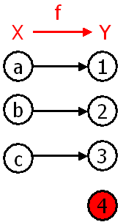
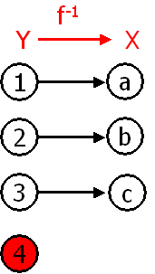
举例:f不是满射函数
设函数 f: X→Y
X={a,b,c} Y={1,2,3,4}
f={<a,1>,<b,2>,<c,3>}
f的逆关系
f⁻¹ ={<1,a>,<2,b>,<3,c>}，
不满足函数的任意性
不是函数

Slide 48
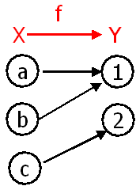
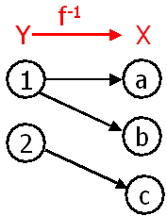
举例:f不是单射函数
设函数 f: X→Y
X={a,b,c} Y={1,2}
f={<a,1>,<b,1>,<c,2>}
f的逆关系
f-1 ={<1,a>,<1,b>,<2,c>}，
不满足唯一性
不是函数

Slide 49
2、反函数
设 f: X→Y是双射函数，则:
f的逆关系称f的反函数
f⁻¹
注意：只有双射函数才有反函数。

Slide 50
定理
设 f: X→Y是一双射函数,则:
f的反函数f⁻¹ : Y→X也是一个双射函数。

Slide 51
定理
若 f: X→Y是双射函数,则(f⁻¹)⁻¹=f。
证明：对任意的<x,y>∈(f⁻¹)⁻¹
⇔<y,x>∈f⁻¹
⇔<x,y>∈f
∴(f⁻¹)⁻¹=f

Slide 52
定理
函数 f: X→Y
反函数 f⁻¹: Y→X
f⁻¹◦f=I_{X}
f◦f⁻¹=I_{Y}
证明：
设f(x)=y
f⁻¹(y)=x
f⁻¹◦f(x)=
f⁻¹ (f(x))=
f⁻¹ (y)=
x
∴ f⁻¹◦f=I_{X}
f◦f⁻¹ (y) =
f(f⁻¹ (y))=
f(x)=
y
∴ f◦f⁻¹=I_{Y}

Slide 53
举例
f: X→Y
X={0,1,2} Y={a,b,c}
f={<0,c>,<1,a>,<2,b>}
求： f⁻¹◦f， f◦f⁻¹

Slide 54

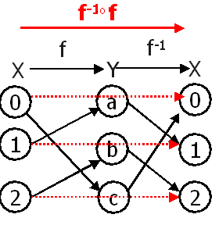
解答
f⁻¹={<c,0>,<a,1>,<b,2>}
(f⁻¹◦f)(0)= f⁻¹(f(0))
= f⁻¹(c)=0
(f⁻¹◦f)(1)= f⁻¹(f(1))
= f⁻¹(a)=1
(f⁻¹◦f)(2)= f⁻¹(f(2))= f⁻¹(b)=2
∴ f⁻¹◦f={<0,0>,<1,1>,<2,2>}=I_{X}

Slide 55
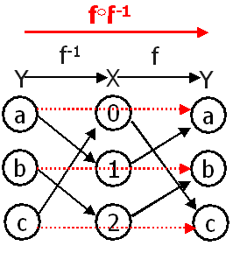
解答
f⁻¹={<c,0>,<a,1>,<b,2>}
(f◦f⁻¹)(a)= f (f ⁻¹(a))
= f(1)=a
(f◦f⁻¹)(b)= f (f ⁻¹(b))
= f(2)=b
(f◦f⁻¹)(c)= f (f ⁻¹(c))= f(0)=c
∴ f◦f⁻¹={<a,a>,<b,b>,<c,c>}=I_{Y}

Slide 56
定理
f: X→Y
g:Y→Z
双射函数
(g ◦ f)⁻¹=
f⁻¹
g⁻¹
◦

Slide 57
举例
|X|=m
|Y|=n
问：存在满射函数、单射函数、双射函数的
必要条件是什么？
m≥n
m≤n
m=n

Slide 58
